Slide 1
2.SINIF
HAYAT BİLGİSİ GENEL TEKRAR
SORU-CEVAP ETKİNLİĞİ

Slide 2
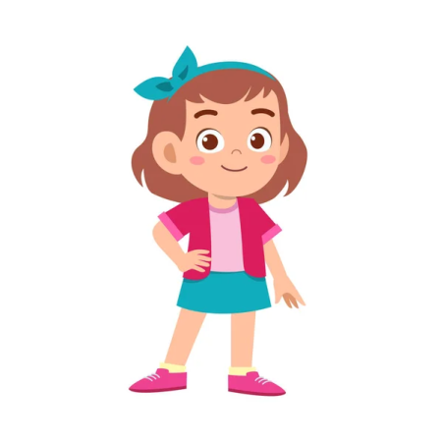
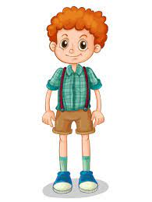
Fiziksel özelliklerimiz nelerdir?
Boyumuz,
Kilomuz,
Saç rengimiz,
Göz rengimiz,
Ten rengimiz fiziksel özelliklerimizi oluşturur.

Slide 3
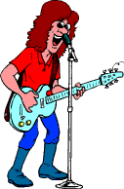
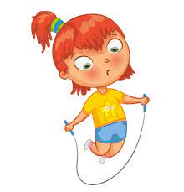
İlgi,yetenek ve beceri deyince aklımıza neler gelmelidir?
Yapmaktan hoşlandığımız ve iyi yapabildiğimiz şeyler gelmelidir.Mesela şarkı söylemek,resim yapmak,gitar çalmak gibi

Slide 4
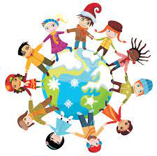
Bireysel farklılık nedir?
Bireye özgü olan farklı yetenek ve özelliklerdir.Hoşlandıklarımız ve yeteneklerimiz birbirinden farklı olabilir.Sağlık nedeniye tekerlekli sandalye kullanan ve cihaz takan arkadaşlarımız olabilir.Farklılıklara saygı duymalıyız.

Slide 5
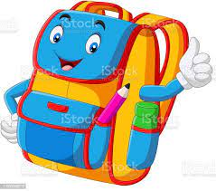
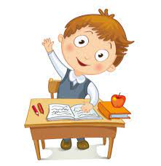
Çantamızı ders programına göre hazırlamak bize ne kazandırır?
Bizi planlı ve düzenli yapar.Sınıfta zorluk çekmeyiz.Ayrıca çantamızı kendimiz hazırlamalıyız.
Sınıf kuralları neden gereklidir ve kuralları kim oluşturmalıdır?
Kurallar olmazsa karışıklık olur.Mesela herkes aynı anda konuşursa sadece uğultu oluşur.Bu yüzden parmak kaldırma kuralı vardır.

Slide 6
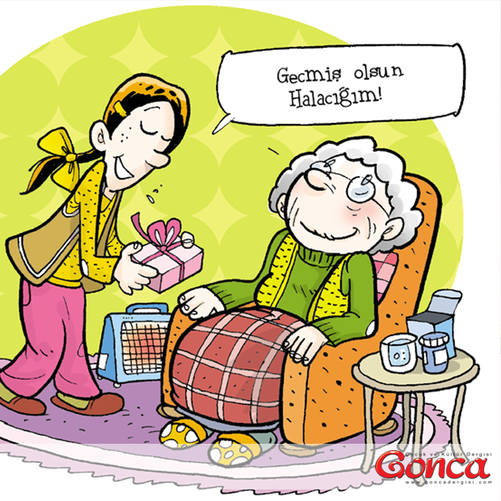
Nezaket ifadeleri nelerdir?
Teşekkür ederim,
Pardon,
Lütfen,
Rica ederim,
Geçmiş olsun,
Özür dilerim gibi ifadelerdir.

Slide 7
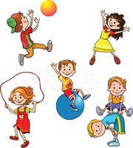
Oyun oynarken uymamız gereken kurallar nelerdir?
Oynanacak oyuna birlikte karar vermeliyiz.
Oyuna katılmak istediğimizde arkadaşlarımızdan izin istemeliyiz.
Oyun arkadaşlarımıza eşit ve adil davranmalıyız.
Kazanan tarafı tebrik etmeliyiz.Kaybedenle dalga geçmemeliyiz.

Slide 8
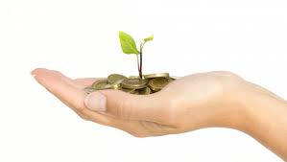
Paramızı harcarken nelere dikkat etmeliyiz?
Öncelikle ihtiyaçlarımızı almalı daha sonra isteklerimizi almalıyız.Paramızı harcarken bilinçli olmalıyız.

Slide 9
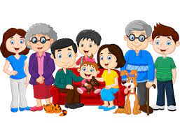
Akraba nedir? Hala,amca,dayı,teyze,dede ve kuzen kime denir?
Kan bağıyla ya da evlilik yoluyla birbirine bağlı kişilere Akraba denir.
Hala:Babamızın kız kardeşi,
Amca:Babamızın erkek kardeşi,
Dayı: Annemizin erkek kardeşi,
Teyze:Annemizin kız kardeşi,
Dede:Anne ve babamızın babaları,
Kuzen: Kardeş çocukları

Slide 10
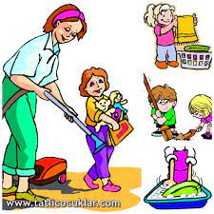
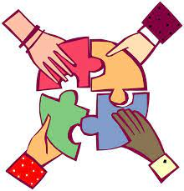
Evdeki sorumluluklarımız nelerdir?
Kıyafetlerimizi katlamak,
Yatağımızı düzeltmek,
Çantamızı hazırlamak,
Oda ve masamızı temiz tutmak,
Anne ve babamıza yardımlaşmak.

Slide 11
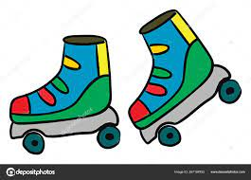
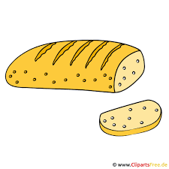
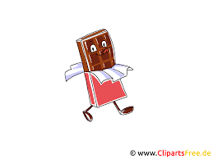
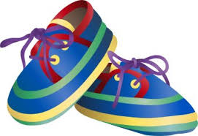
İhtiyaç ve istek arasındaki fark nedir?
Temel gereksinimlerimizi karşılamak için kullandığımız araç gereçler= ihtiyaç
İhtiyaçlarımız dışında olan olmasa da yapabileceğimiz araç gereçler= istek

Slide 12
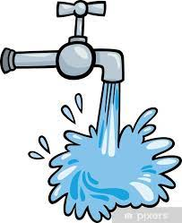
Kaynaklarımızı tasarruflu kullanmak için neler yapmalıyız?
Kaynaklarımız tükenebilir olduğu için bilinçli kullanıp israf etmemeliyiz.
Gereksiz yanan lambaları kapatmalıyız.
Damlayan muslukları tamir etmeliyiz.
Doğalgaz açıkken camları öğle saatinde havalandırmalıyız.
Tüketebileceğimiz kadar yiyecek almalıyız.

Slide 13

Sağlığımız için çalışanlar kimlerdir?
Doktorlar,hemşireler,diş hekimleri ve eczacılar sağlığımız için çalışanlardan birkaçıdır.
İlkbahar meyve ve sebzeleri hangilleridir?
İlkbahar meyveleri:Yeşil erik,çilek,çağla,elmadır.
İlkbaharsebzeleri:Bezelye,bakla,ıspanak,enginar,marul,kuşkonmaz,havuç,semizotu
Yaz mevsimi meyve ve sebzeleri hangileridir?
Yaz meyveleri:Karpuz,kavun,şeftali,kayısı,vişne,kiraz,üzüm,incir,böğürtlen,çilek
Yaz sebzeleri:Tazefasulye,biber,patlıcan,salatalık,domates,enginar,kabak,
Bamya,börülce

Slide 14
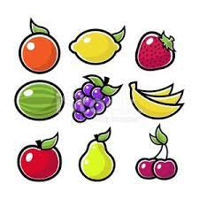
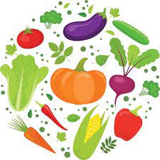
Sonbahar meyve ve sebzeleri hangileridir?
Meyveleri:Kivi,elma,armut,ayva,incir,nar,böğürtlen gibi
Sebzeleri:Havuç,brokoli,karnabahar,nane
Kış meyve ve sebzeleri hangileridir?
Meyveleri:Elma,portakal,muz,mandalina,ayva,nar,greyfurt
Sebzeleri:Lahana,ıspanak,turp,pırasa,pancar,havuç,karnabahar

Slide 15
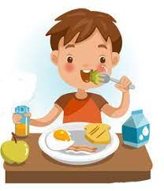
Dengeli beslenme nedir?
Vücudumuzun ihtiyaç duyduğu her türlü besinden yeteri kadar yemeye dengeli beslenme denir.
Yemekteki görgü kuralları nelerdir?
Yemekten önce ve sonra ellerimizi yıkamalıyız.
Yemeğimizi çatal,bıçak ve kaşık kullanarak yemeliyiz.
Tabağımıza yiyebileceğimiz kadar yemek almalıyız.
Ağzımızda yemek varken konuşmamalıyız.
Yemeğe hep beraber oturmalıyız.
Başkasının tabağından yememeli,çatal ve kaşığını kullanmamalıyız.

Slide 16
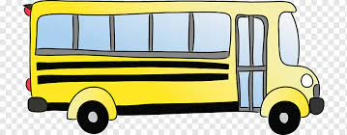
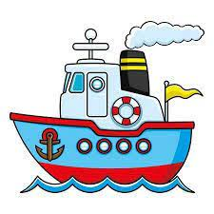
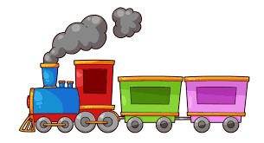
Kara yolu taşıtları hangileridir?
Otomobil,otobüs,kamyon,bisiklet…
Deniz yolu taşıtları hangileridir?
Tekne,vapur,kayık,gemi,sal,feribot,deniz otobüsü..
Hava yolu taşıtları hangileridir?
Uçak,helikopter,balon,zeplin
Demir yolu taşıtları hangileridir?
Tren,metro,tramvay

Slide 17
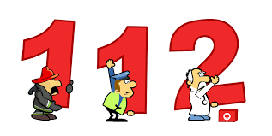
Güvenli bir yolculuk için nelere dikkat etmek gerekir?
Taşıtlara binerken ve inerken her zaman aracın sağ tarafını kullanmalıyız.
Emniyet kemeri takmalıyız.
Araç tam olarak durmadan inmemeli ve binmemeliyiz.
Şoförün dikkatini dağıtacak hareketler yapmamalıyız.
Acil bir durum olduğunda hangi numarayı aramalıyız?
112 Acil çağrı merkezini aramalıyız.

Slide 18
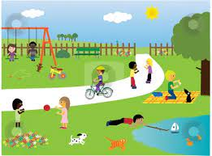
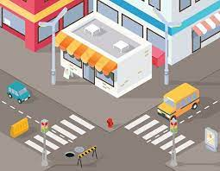
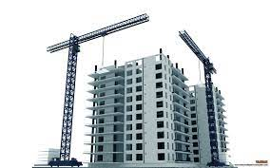
Güvenli oyun alanları nerelerdir?
Evimizin ve okulumuzun bahçesi,
Çocuk parkları
Güvenli olmayan oyun alanları nerelerdir?
Cadde,
Sokak,
İnşaat alanı,
Issız yerler

Slide 19
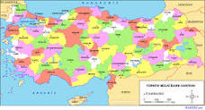
Ülkemizin adı nedir?
TÜRKİYE
Ülkemizde kaç il vardır?
81 il vardır.
Ülkemizin başkenti neresidir?
Ankara’dır.
Ülkemizi çevreleyen denizler hangileridir?
Ülkemizin üç tarafı denizlerle çevrilidir.Bunlar Karadeniz,Akdeniz,Ege Denizi’dir.
Yaşadığımız il hangisidir?
Yaşadığımız ilçe hangisidir?
Yaşadığımız mahalle hangisidir?

Slide 20
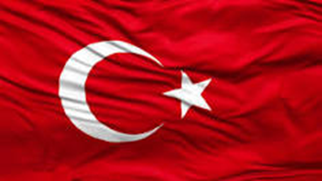
Bayrağımızın rengi nedir,hangi sembollerden oluşur?
Bayrağımızın rengi kırmızıdır.Üzerinde ay ve yıldız vardır.
Milli marşımızın adı nedir?Kim yazmıştır ve kim bestelemiştir?
Milli marşımızın adı İstiklal Marşı
Mehmet Akif Ersoy yazmıştır.
Osman Zeki Üngör bestelemiştir.
Bayrağımız ve İstiklal Marşı’mız bağımsızlığımızın sembolüdür.

Slide 21
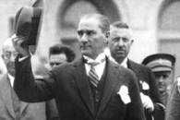
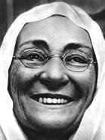
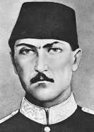
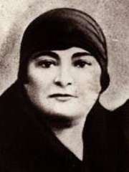
Atatürk nerede doğmuştur?
Selanik’te doğmuştur.
Atatürk’ün annesinin adı nedir?
Zübeyde Hanım’dır.
Atatürk’ün babasının adı nedir?
Ali Rıza Bey’dir.
Atatürk’ün kız kardeşinin adı nedir?
Makbule Hanım’dır.
Atatürk’e Kemal adını kim vermiştir?
Matematik öğretmeni vermiştir.

Slide 22
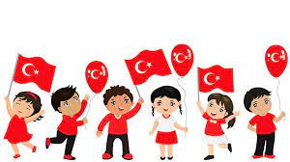
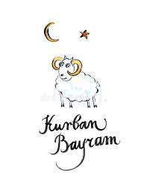
Milli bayramlarımız hangileridir?
23 Nisan Ulusal Egemenlik ve Çocuk Bayramı
29 Ekim Cumhuriyet Bayramı
19 Mayıs Atatürk’ü Anma,Gençlik ve Spor Bayramı
30 Ağustos Zafer Bayramı
Dini bayramlarımız hangileridir?
Ramazan Bayramı
Kurban Bayramı

Slide 23
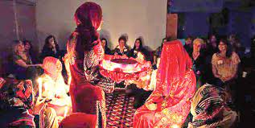
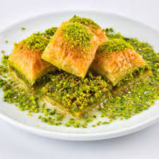
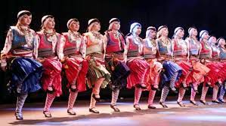
Kültürel mirasımıza ait öğeler nelerdir?
Gelenek ve görenekler,
Yemek çeşitleri,
Müzikler,
El sanatlar,
Oynanan oyunlar,
Mimari eserler,
Giyim,
Dil,
Din gibi öğeler kültürel mirasımızı oluşturur.

Slide 24
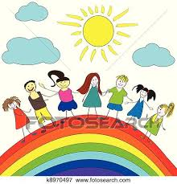
İnsanlar bir ülkeden başka ülkeye hangi sebeplerle göç ederler?
Eğitim,
Savaş,
Sağlık,
Kıtlık gibi sebeplerle göç ederler.
Farklı ülkeden ülkemize göç eden insanlara karşı nasıl davranmalıyız?
Saygı ve sevgi ve hoşgörü ile yaklaşmalıyız.
Gelen kişilerin yaşam şekillerine ve kültürlerine saygı göstermeliyiz.
Yabancı kültüre sahip arkadaşlarımızın sorunlarını çözmede yardımcı olmalıyız.

Slide 25
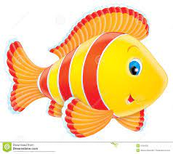
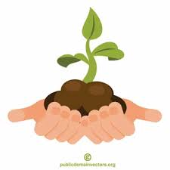
Üretim faaliyetlerimiz hangileridir?
Tarım,
Hayvancılık,
Sanayi,
Madencilik,
Balıkçılık
Bitkilerin yaşayabilmesi için nelere ihtiyacı vardır?
Toprak,
Su,
Hava,
Güneş

Slide 26
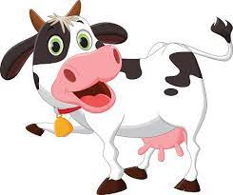
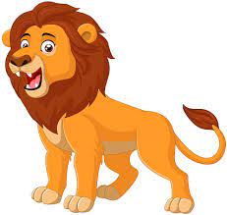
Hayvanların yaşayabilmesi için nelere ihtiyacı vardır?
Su,
Hava,
Besin
Otla beslenen hayvanlara 3 örnek verelim.
İnek,
At,
Eşek
Etle beslenen hayvanlara 3 örnek verelim.
Aslan,
Kedi,
Köpek

Slide 27
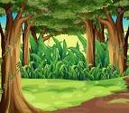
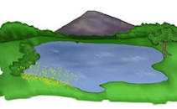
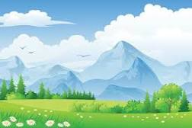
Doğal unsurlar ne demektir?Çevremizdeki doğal unsurlara örnek verelim.
İnsan eli değmemiş, doğada kendiliğinden oluşan unsurlara doğal unsurlar denir.
Dağlar,
Denizler,
Ovalar,
Göller,
Ormanlar

Slide 28
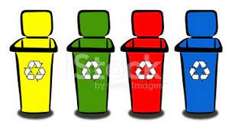
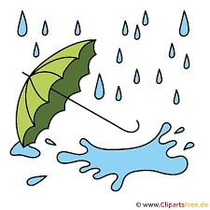
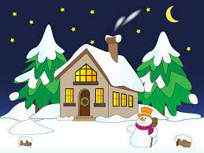
Geri dönüşümü olan maddeler hangileridir?
Kağıt,
Cam,
Plastik,
Metal,
Piller
Doğa olayları nelerdir?
Kar,
Yağmur,
Rüzgar,
Sis,
Dolu

Slide 29

Doğal afetlere karşı ne tür önlemler alabiliriz?
Selden korunmak için çevreyi ağaçlandırıp ormanlarımızı korumalıyız.
Çığdan ve heyelandan korunmak için çıplak yamaçları ağaçlandırmalıyız.
Depremden korunmak için binaların,köprülerin,yolların sağlam yapılması gerekir.
Şiddetli rüzgar,fırtına ve hortumun etkisinden korunmak için evlerin çatılarını sağlam yapmalıyız.
Ormanlık alanlarda ateş yakmamalıyız.

Slide 30



Doğal afetler hangileridir?
Deprem,
Çığ,
Sel,
Heyelan,
Fırtına,
Hortum

Slide 31


Yönümüzü nasıl buluruz?
Güneş’in doğduğu yön doğu,battığı yön batıdır.
Güneş’in doğduğu tarafa sağ kolumuzu uzattığımızda sağımız doğuyu,solumuz batıyı,önümüz kuzeyi,arkamız güneyi gösterir.

Slide 32

Dünya’mızın şekli nasıldır?
Dünya’nın şekli yuvarlaktır.
Dünya, Güneş etrafındaki turunu kaç günde tamamlar?
Üç yüz altmış beş gün altı saatte yani bir yılda tamamlar.

Slide 33

Dünya’nın kendi etrafında dönmesi sonucunda ne oluşur?
Gece gündüz oluşur.
Dünya’nın Güneş etrafında dolanması sonucunda ne oluşur?
Mevsimler oluşur.

